Slide 1
10. TIP EĞİTİMİ ÖĞRENCİ ÇALIŞTAYI DÖNEM 4
DÜRDANE MERVE YILMAZ
ERDİNÇ TÜRKER

Slide 2
FİZİK MUAYENE STAJI

Slide 3
Pratikleri öğrenciler kendi üzerinde yaptığı için çok verim alamıyoruz.
Stajların içerisinde de sürekli tekrar edilen önemsenen bir konu olduğu için bu haftayı da kısa stajlardan birisine ekleyebiliriz.

Slide 4
KARDİYOLOJİ STAJI

Slide 5
En büyük sorun staj süresinin kısa olması, tüm stajlar içerisinde gerçekten eksikliğin hissedildiği önemli ve temel bir staj. Çözüm önerisi olarak kadın doğum veya genel cerrahi stajlarından bir hafta eksiltilebilir.

Slide 6
Fizik muayene eğitimi zayıf kalıyor, küçük gruplara bölünüp verilebilir veya poliklinikte gelen hastalar üzerinden kişi, hasta başında öğrenebilir. Poliklinik pratiklerinin sayısı artırılabilir, poliklinikte tansiyon ölçtürme gibi temel görevler veriliyor bu anlamda faydalı olmuştu.

Slide 7
KALP DAMAR CERRAHİSİ STAJI

Slide 8
Ders programları ile hocalarımızın ameliyat günleri çakışabiliyor.
Ders bitimlerine hocalar ile vizit uygulamasını öneriyoruz.
Staj süresi kısa geliyor. Genel cerrahiden bir hafta eklenebilir.

Slide 9
ÇOCUK CERRAHİSİ

Slide 10
Bu staj biraz uzmanlık bilgisi olan bir staj ve hocalar da bunun farkındalar o açıdan onlara teşekkür ediyoruz.
En önemli problem, stajların sıralamasıydı. Pediatri görmeyen bir öğrencinin çocuk cerrahisi görmesi, anlaması zor bir durum. Bu anlamda staj gruplarında bu sıralamaya dikkat edilmeli her grup için.
Sınav süresi 25dk idi, çok kısaydı mutlaka artırılmalı en azından 40dk olmalı.

Slide 11
KADIN DOĞUM STAJI

Slide 12
Herkesin doğum görebilmesi için staj süresi içinde devlet hastanelerine ya da doğumevine öğrenci gönderilmesini öneriyoruz.
Staj süresi 1 hafta kısaltılabilir.
Verimin artması için derslerin öğleden önce pratiklerin öğleden sonra olmasını öneriyoruz.

Slide 13
GENEL CERRAHİ STAJI

Slide 14
Pratik eğitimi yetersiz kalıyor, şöyle ki sene başında gruplar ikiye bölünerek yapılıyordu orada eğitim iyiydi ancak farklı hocalar farklı şeyler anlatıyorlar diye itiraz etmiştik. Ancak tek grup şeklinde olunca da aşırı kalabalık olup bir şey öğrenilemediği gözlenildi, bu yüzden tekrar eskiye dönülüp gruplar bölünebilir. Ayrıca Zafer Utkan hocamızın pratikleri çok verimli geçiyordu, örnek alınabilir.

Slide 15
Staj süresi uzun, sabah derslerinin sayısı artırılabilir, bu şekilde süresi azaltılabilir.
Servis eğitimi genel cerrahide pratik uygulamaları açısından önemli bu açıdan öğrenciler gruplara dağıtılarak günlere göre akşama kadar asistanların yanında NG sonda takma, kan alma, pansuman tarzı uygulamaları yapabilirler. Bu eğitimler internlüğe bırakılmamalı daha erkenden öğrenilmelidir.

Slide 16
ÇOCUK SAĞLIĞI VE HASTALIKLARI STAJI

Slide 17
Öncelikle çoğu geribildirim çocuk sağlığı ve hastalıkları için olumlu nitelikteydi, stajın organize ve doktor olacağını hissettirici etkisi olduğundan bahsedildi o açıdan bu sistemin devamlılığını diliyoruz

Slide 18
Staj içerisindeki akşam, sabah ve öğle arası toplantıları staja olan adaptasyonumuzu hızlandırdı.
Sabah toplantıları 08.45’e alınabilir.
Yenidoğan, nöroloji, kardiyoloji de ders sayıları arttırılabilir.
Poliklinik sayısının fazla olması pratik yapma imkanımızı arttırıyordu fakat bazı poliklinikler öğleden sonra çalışmadığı için katılma fırsatı bulamadık.

Slide 19
PLASTİK REKONSTRÜKTİF VE ESTETİK CERRAHİ

Slide 20
Staj süresi çok kısa, uzatılması gerekiyor.
Hocaların ameliyathanedeki yaklaşımları çok iyi
Yanık ünitesi diye gün bölünüyor ancak orada pek verim alınamıyor, onun yerine polikliniklere ağırlık verilip pansuman, dikiş gibi temel cerrahi konulara eğilinebilir

Slide 21
ÇOCUK RUH SAĞLIĞI VE HASTALIKLARI STAJI

Slide 22
Pratik uygulamaları çok verimli geçti.
Teorik ders sayısı arttırılabilir.

Slide 23
İÇ HASTALIKLARI STAJI

Slide 24
Fizik muayene eğitimi anlamında dâhiliye stajı çok yetersiz kalıyor, sene başındaki fizik muayene stajı işaret ediliyor ancak herkes aynı yeterli pratik şartlarında eğitim göremiyor, özellikle fizik muayene sınavı yapan bir staj da olduğu için uygulamalı eğitimi asistan ve hocalara küçük gruplar şeklinde dağıtılarak viziteler şeklinde uygun saatlerde yapılabilir.

Slide 25
Bu sene bir grubumuzda yaşanan sınava 1hafta kala sınav tarihinin erkene çekilmesi, birçok öğrenci arkadaşımızda büyük telaşa ve sorunlara neden oldu. Öğrencilerin de kendi çalışma planlamalarını oluşturması açısından bu gibi sınav değişikliklerinin daha erken staj başında veya 1 ay kala açıklanması gereklidir.
Onkolojik aciller dersi tekrar müfredata sokulmalıdır.

Slide 26
Dâhiliye dersleri mutlaka sabaha alınıp öğleden sonrası pratik saatlere ayrılmalı, öğlen saatlerinde elden gelebildiğince en az sayıda ders olmalı bu plan içerisinde.

Slide 27
RADYOLOJİ STAJI

Slide 28
Verimli bir stajdı
Senenin başında alınması diğer stajlar için daha destekleyici olur
Ve hocalar ile yapılan film okumalarından çok fayda gördük sayısı arttırılabilir

Slide 29
GENEL GERİBİLDİRİMLER
Staj yazılı sonuçlarıyla pratik sözlü notları ayrı ayrı açıklanmalıdır, bu bir haktır ve bu sene oluşan puan hesaplama hataları yine bir hocanın öğrencisine yazılı notunu söylemesiyle anlaşılmıştır, bu durumda hesap hatalarının da önüne geçmiş oluruz.

Slide 30
Sözlü sistemi tüm genel stajlar için de dahil olmak üzere belli bir sistematiğe oturtulmalı, hocalar arasındaki farklı yaklaşımlar adaletsiz sözlü notlarını beraberinde getirebiliyor bu yüzden bilinen soru başına belli puanlamalarla sözlü puanı verilmeli, pediatri sistemi örnek alınabilir. Her bilinen sorunun bir puan karşılığı olmalı ve sınavdan bağımsız düşünülmeli çünkü sınavın zaten kendince bir yüzdesi var, sınav önemsenecekse etki miktarı arttırılabilir not hesaplamasında.

Slide 31
Küçük stajlar için özelikle de olmak üzere staj başlangıçlarında ilk gün aksaklıkları oluyor, unutkanlıklar olabiliyor o açıdan dönem 3lerde yapıldığı gibi staj başlangıç zamanlarını hatırlatan Google Takvim tarzı bir uygulama yine hatırlatıcı bir şekilde oluşturulabilir.

Slide 32
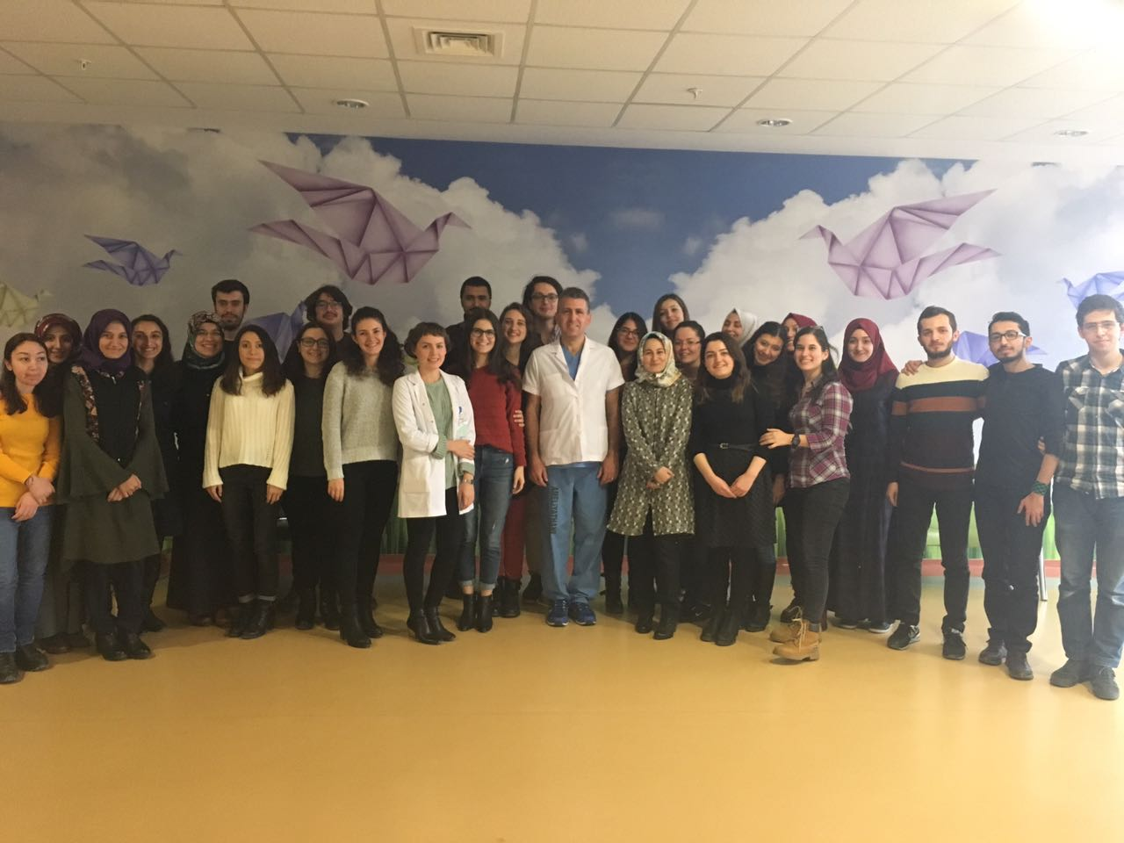

Slide 33
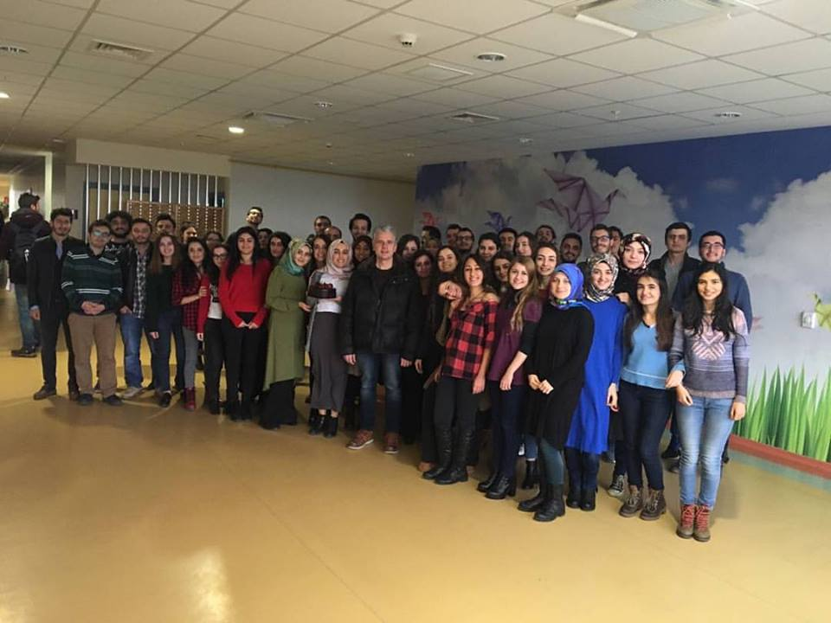

Slide 35
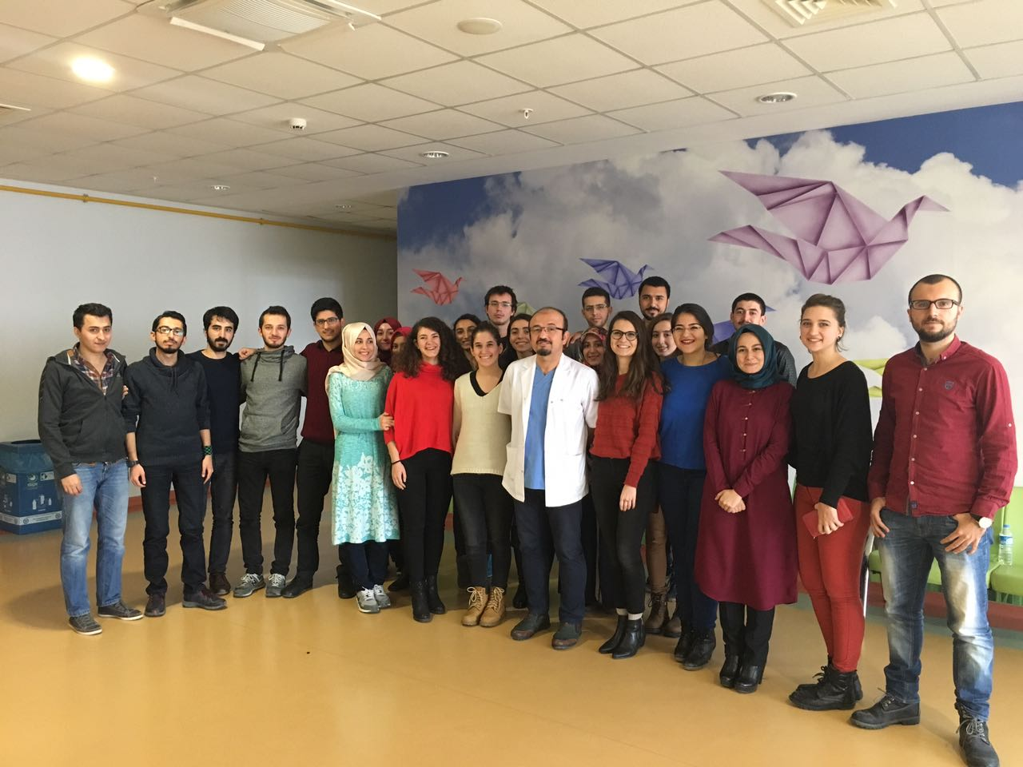

Slide 36
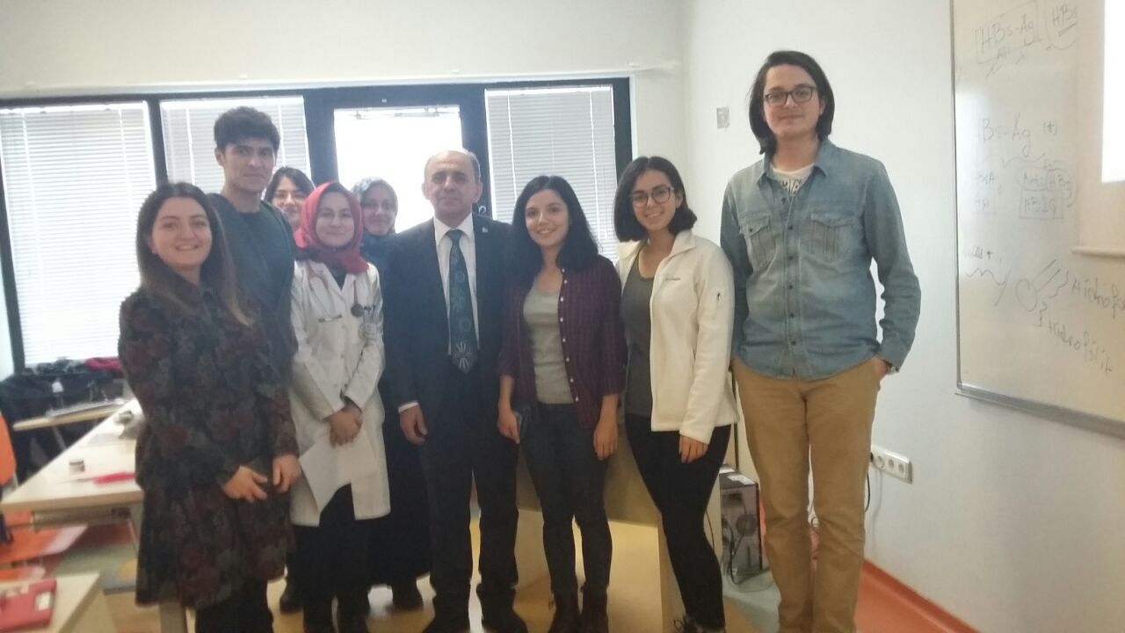

Slide 37
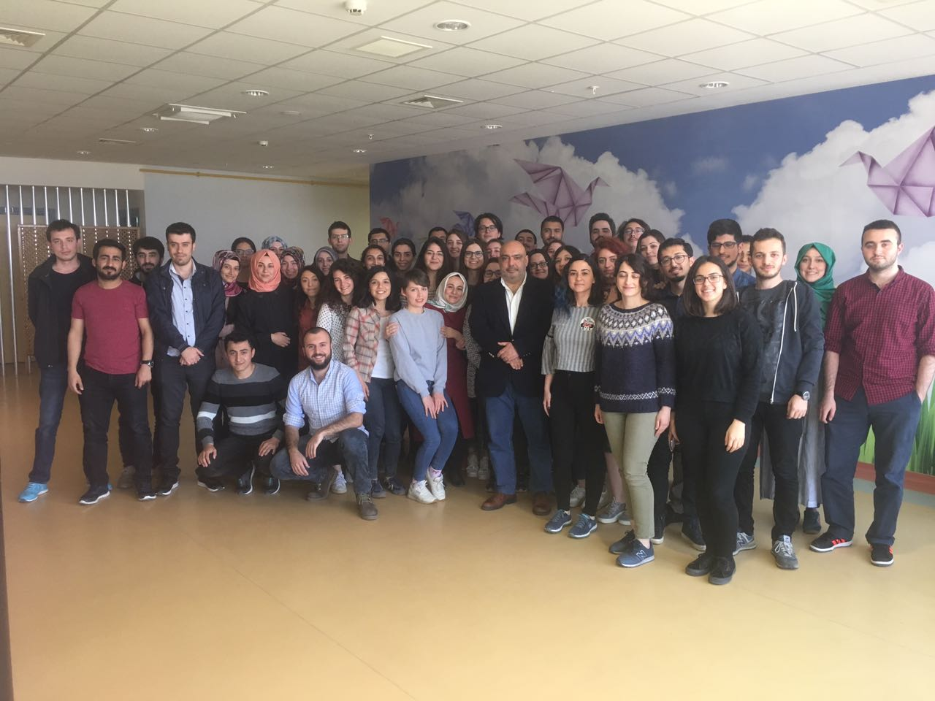

Slide 39
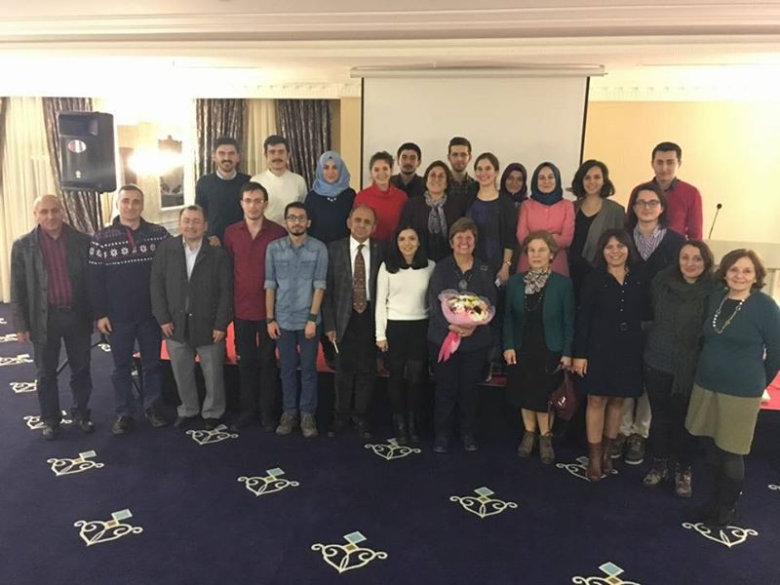

Slide 40
SİZLERİ ÇOK SEVİYORUZ HOCAM BİZE VE GÖRÜŞLERİMİZE VERDİĞİNİZ KIYMETTEN DOLAYI TEŞEKKÜR EDERİZ
☺

